Slide 1


Unidad de aprendizaje: FUNDAMENTOS DE MATEMÁTICAS 1
Licenciatura en Negocios Internacionales Bilingüe
Primer Semestre
UNIVERSIDAD AUTÓNOMA DEL ESTADO DE MEXICO
Facultad de economía
Licenciatura en negocios internacionales bilingüe
Unidad 2. FUNCIONES EXPONENCIALES Y LOGARITMICAS
Juvenal Rojas Merced
Septiembre de 2019

Slide 2
UNIVERSIDAD AUTÓNOMA DEL ESTADO DE MÉXICO
FACULTAD DE ECONOMÍA
DIAPOSITIVAS DE LA UNIDAD 2: FUNCIONES EXPONENCIALES Y LOGARITMICAS
PROGRAMA EDUCATIVO: LICENCIATURA EN NEGOCIOS INTERNACIONALES BILINGÜE
UNIDAD DE APRENDIZAJE: FUNDAMENTOS DE MATEMÁTICAS 1
NÚCLEO DE FORMACIÓN: BÁSICO
HORAS TEORÍA: 4
HORAS PRÁCTICAS: 2
TOTAL DE HORAS: 6
CRÉDITOS : 10
CURSO OBLIGATORIO
ELABORADAS POR: JUVENAL ROJAS MERCED
SEPTIEMBRE DE 2019

Slide 3
Guion explicativo
Las diapositivas surgen como un elemento de apoyo en la impartición de la unidad de aprendizaje Fundamentos de matemáticas 1 del programa de licenciatura en Negocios Internacionales Bilingüe.
Comprende a la unidad 2: Funciones exponenciales y logarítmicas, siendo elaboradas considerando el contenido del programa de estudios. Adicionalmente de considerar aquellos elementos o conocimientos que apoyan su comprensión, buscando en todo momento que el alumno tenga un conocimiento más integral.
El orden que guardan depende del tema, así en las diapositivas 8 a 10 se presentan los elementos de mayor importancia en cuanto a funciones, mostrándose su definición, los elementos que la constituyen y su gráfica.
A partir de la 11 hasta la 21 se muestran las diferentes funciones especiales, siendo la constante, polinomiales, lineal y cuadrática algunas de ellas.
De la diapositiva 22 a 24 se muestran las operaciones que se pueden realizar entre las funciones.
De la 25 a 28 se muestra lo referente a las simetría que puede presentarse en las funciones.

Slide 4
De las diapositivas 29 a la 31 se presenta el análisis de las traslaciones que se pueden generar dentro de las funciones como consecuencia de algunas derivaciones que muestran dichas funciones.
A partir de la dispositiva 33 se muestran las diapositivas referentes a las funciones exponenciales y logarítmicas, en aquellas se muestran las principales características inherentes a las funciones. Siendo una de ellas el hecho de que ambas funciones son inversas.
Con ello se observa su representación y la forma en como están relacionadas.

Slide 5
ÍNDICE
 | pág
Guion explicativo……………………………………………………………………………………………..…….…………........... Funciones……………………………………………………………………………........................................................... Elementos para definir una función ……………………………………………………………………………………………. Gráfica de una función………………………………………………………………………………………………………………… Funciones especiales…………………………………………………………………………………………………………………… Función Polinomial………………………………………..……………………………………………………………………………. Función lineal como caso particular de función polinomial…………………………………………………………. Función Lineal: función idéntidad…………………………………………………………........................................ Función Cuadrática (como caso particular de función polinomial)………………….. …………….………….. Función Racional…………………………………………………………………………………………………………………………. Función Valor Absoluto…………………………………………………………………………………………........................ Funciones inversas………………………………………………………………………………………………………………………. Operaciones con funciones………………………………………………………………………………………………………… Ejemplo de Combinación de funciones……………………………………………………..................................... Composición de funciones………………………………………………………………………………………………………….. Ejemplos de composición…………………………………………………………………………………............................ | 3 8 9 10 11 12 13 14 15 18 19 20 21 22 23 24

Slide 6
ÍNDICE
 | pág
Simetría……………………………………………………………………………………………….…………………………………….. Simetría con respecto al eje y…………………………………………………………..…………………………………….. Simetría con respecto al eje x……………………………………………………………………………… Simétrica con respecto al origen………………………………………………………………………………………………… Traslaciones………………………………………………………………………………………………………………………………… Función irracional………………………………………………………………………………………………………………………. Función exponencial………………………………………………………………………………………………………………….. Propiedades de la función exponencial f(x) = b^{x} …........................................................................ Reglas de los exponentes…………………………………………………………………………………………………………… Funciones Logarítmicas………………………………………………………………………………………………………………. Propiedades de la función logaritmo para b >1…………………………………………………… Propiedades de la función logaritmo para 0 < b < 1……………………………………………… Bibliografía……………………………………………………………………………………………………………………………….... | 25 26 27 28 29 32 33 36 37 38 40 41 43

Slide 7
UNIDAD 2: FUNCIONES EXPONENCIALES Y LOGARITMICAS

Slide 8
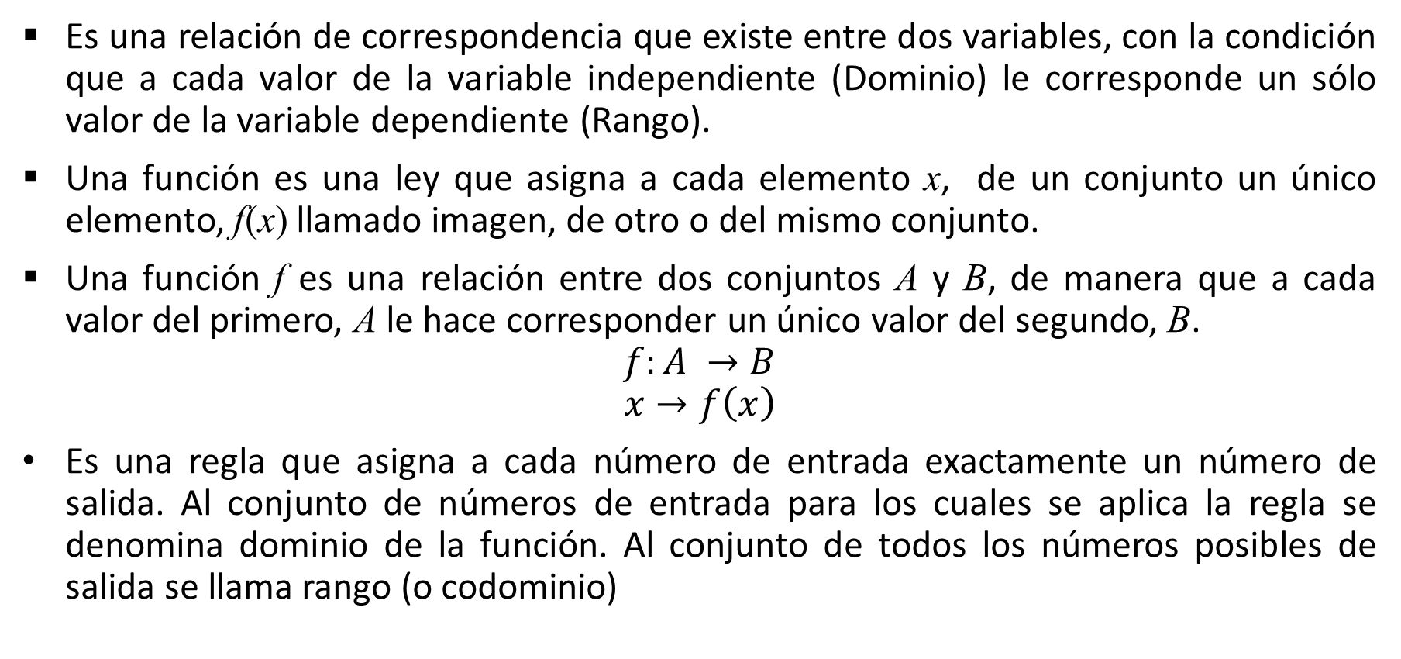
Funciones
Es una relación de correspondencia que existe entre dos variables, con la condición que a cada valor de la variable independiente (Dominio) le corresponde un sólo valor de la variable dependiente (Rango).
Una función es una ley que asigna a cada elemento x, de un conjunto un único elemento, f(x) llamado imagen, de otro o del mismo conjunto.
Una función f es una relación entre dos conjuntos A y B, de manera que a cada valor del primero, A le hace corresponder un único valor del segundo, B.
$$f:A →B$$
$$x→f\left(x\right)$$
Es una regla que asigna a cada número de entrada exactamente un número de salida. Al conjunto de números de entrada para los cuales se aplica la regla se denomina dominio de la función. Al conjunto de todos los números posibles de salida se llama rango (o codominio)

Slide 9
Elementos para definir una Función
f
El dominio, D, de una función es el conjunto de valores para los que está definida la función. Es el conjunto de valores que puede tomar la variable independiente x.
El Rango o recorrido, Rec(f), de una función es el conjunto de todas las imágenes. Es el conjunto de valores que toma la función.
La variable x es la variable independiente y la variable cuyo valor viene determinado por el que toma x, se llama variable independiente. Se designa generalmente por y o f(x) [f de x]. y depende de x.
A
B
a
b = f(a)
f(x)
x
f(x)
Variable independiente Variable dependiente
f
A
B
1
2
3
4
5
6
7
1
2
3
4
5
6
7
a
b
c
d
e
∀ elemento de A, existe sólo una imagen en B.

Slide 10
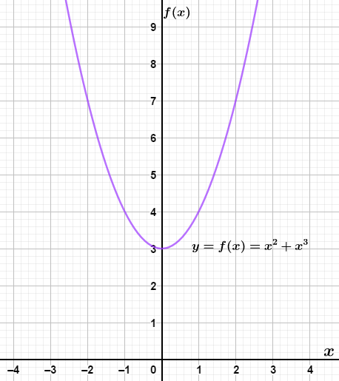
Gráfica de una función
La gráfica de una función y = f(x) es el conjunto de todos los pares (x, y), donde x pertenece a dominio de la función e y = f(x) es el valor que toma la función f en el elemento x
Los números de salida f(x) es lo mismo que y, se conocen como valores de la función.

Slide 11
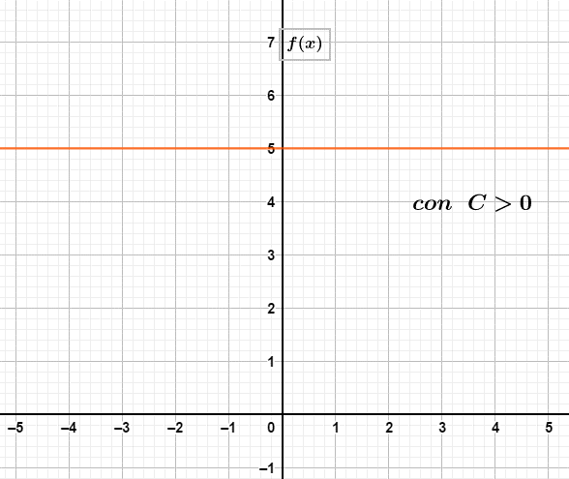
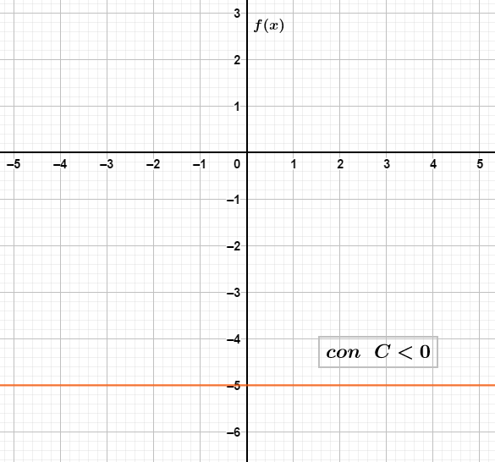
Funciones especiales
  La función de la forma f(x) = c, donde c es una constante, se conoce como función constante
El dominio consiste en todos los números reales

Slide 12
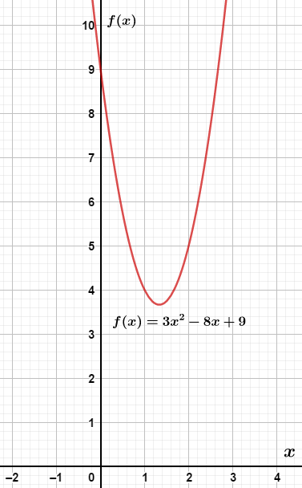

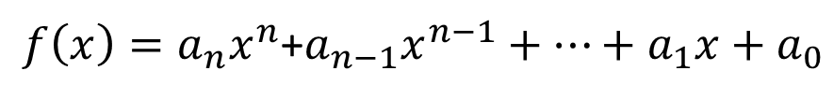
Función Polinomial
Las funciones polinomiales tienen la siguiente notación:
a_{n} es el coeficiente principal y el número n es grado del polinomio.
El dominio de cualquier función polinomial consiste en todos los números reales
$f\left(x\right)=a_{n}x^{n}$+$a_{n−1}x^{n−1}+⋯+a_{1}x+a_{0}$
$$a_{n}≠0$$

Slide 13
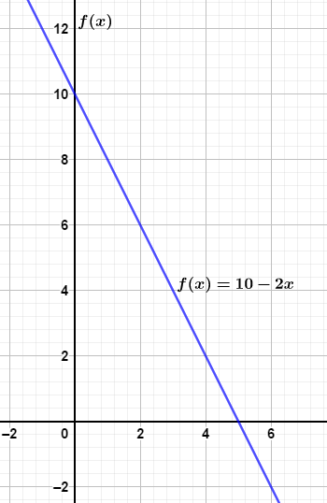
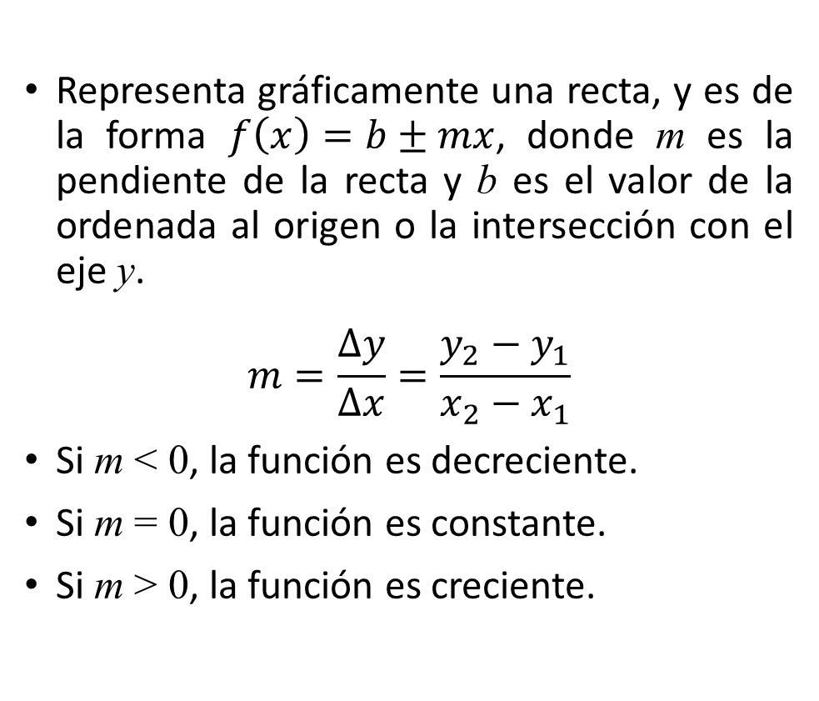
Función lineal como caso particular de función polinomial
Representa gráficamente una recta, y es de la forma $f\left(x\right)=b±mx$, donde m es la pendiente de la recta y b es el valor de la ordenada al origen o la intersección con el eje y.
$$m=\frac{∆y}{∆x}=\frac{y_{2}−y_{1}}{x_{2}−x_{1}}$$
Si m < 0, la función es decreciente.
Si m = 0, la función es constante.
Si m > 0, la función es creciente.

Slide 14
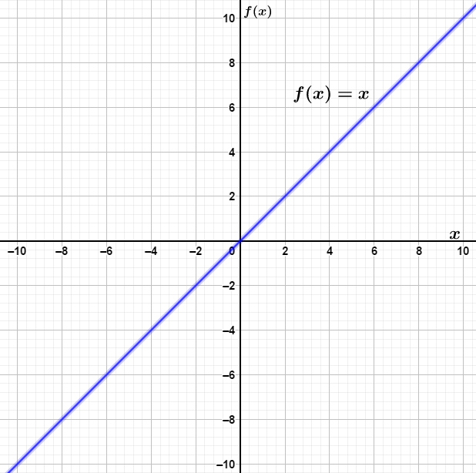
Función Lineal: función idéntidad
  Función de forma f(x) = x, se reconoce como función identidad

Slide 15
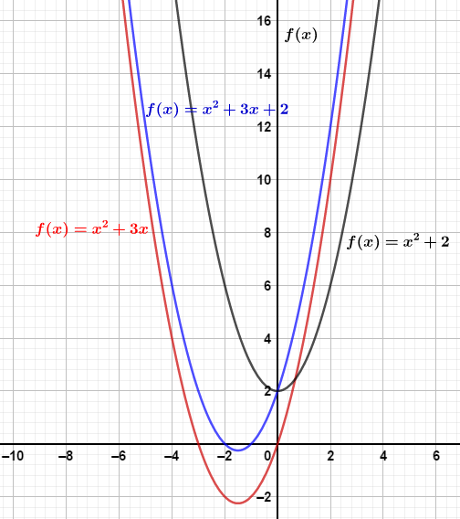
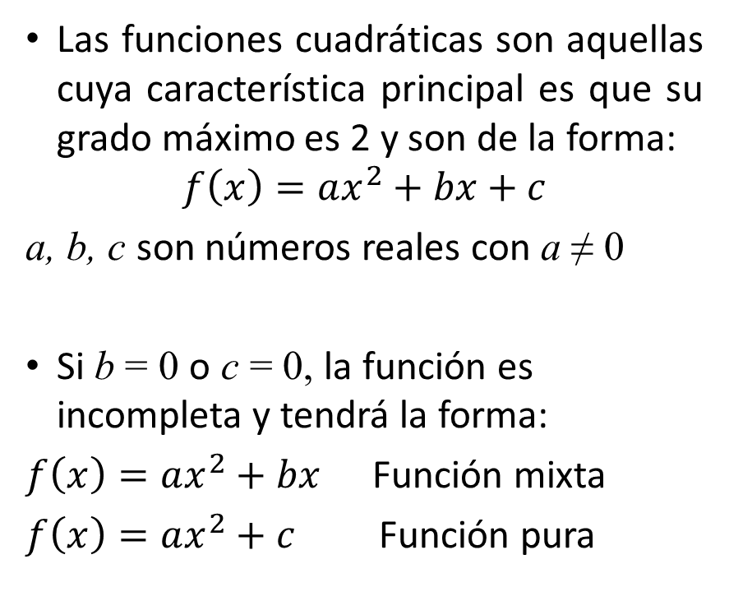
Función Cuadrática (como caso particular de función polinomial)
Las funciones cuadráticas son aquellas cuya característica principal es que su grado máximo es 2 y son de la forma:
$$f\left(x\right)=ax^{2}+bx+c$$
a, b, c son números reales con a ≠ 0
Si b = 0 o c = 0, la función es incompleta y tendrá la forma:
$f\left(x\right)=ax^{2}+bx$ Función mixta
$f\left(x\right)=ax^{2}+c$ Función pura

Slide 16
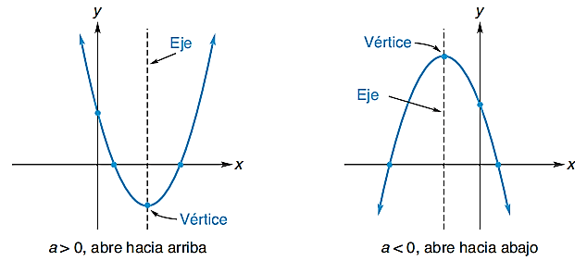
La gráfica de la función cuadrática se llama parábola.
Si a > 0, la gráfica se extiende hacia arriba de manera indefinida y decimos que la parábola abre hacia arriba.
Si a < 0, entonces la parábola abre hacia abajo

Slide 17
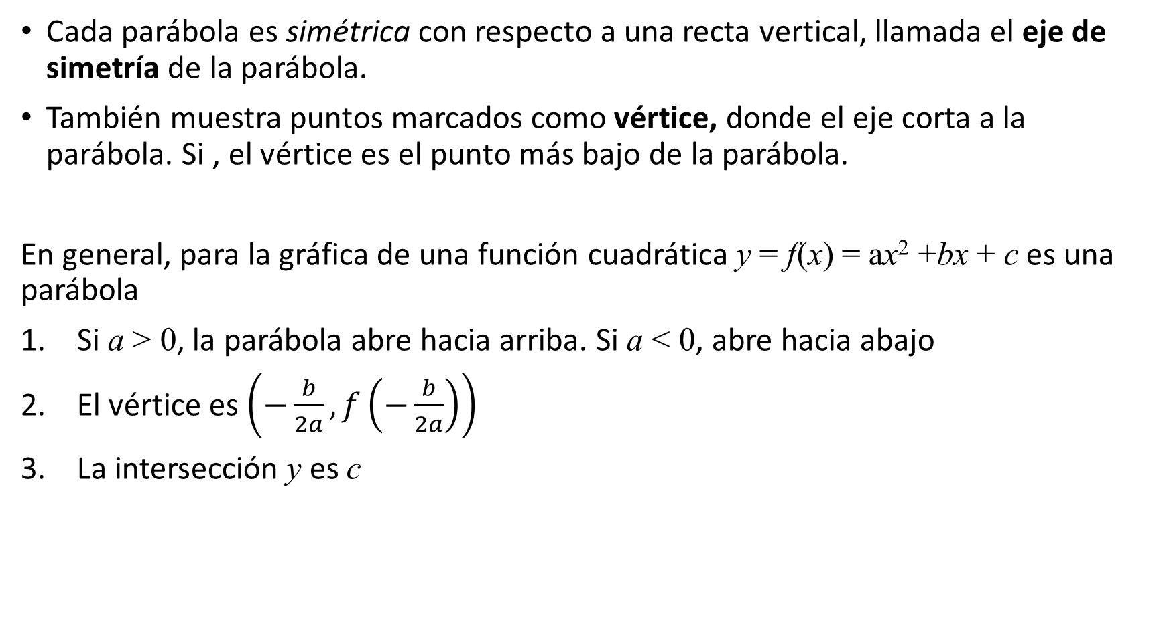
Cada parábola es simétrica con respecto a una recta vertical, llamada el eje de simetría de la parábola.
También muestra puntos marcados como vértice, donde el eje corta a la parábola. Si , el vértice es el punto más bajo de la parábola.
En general, para la gráfica de una función cuadrática y = f(x) = ax² +bx + c es una parábola
Si a > 0, la parábola abre hacia arriba. Si a < 0, abre hacia abajo
El vértice es $\left(−\frac{b}{2a},f\left(−\frac{b}{2a}\right)\right)$
La intersección y es c

Slide 18
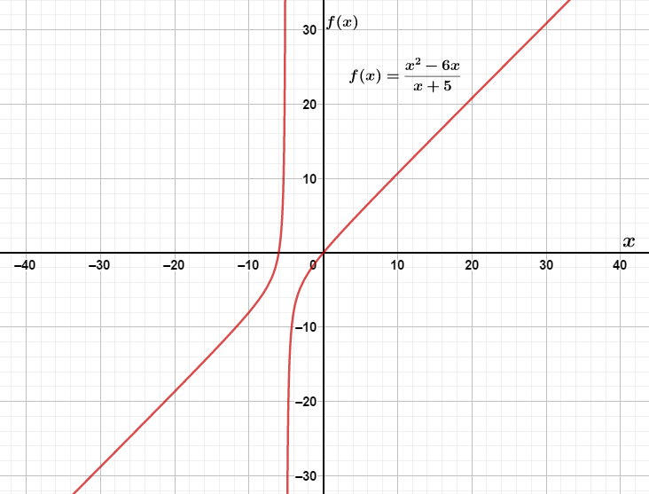
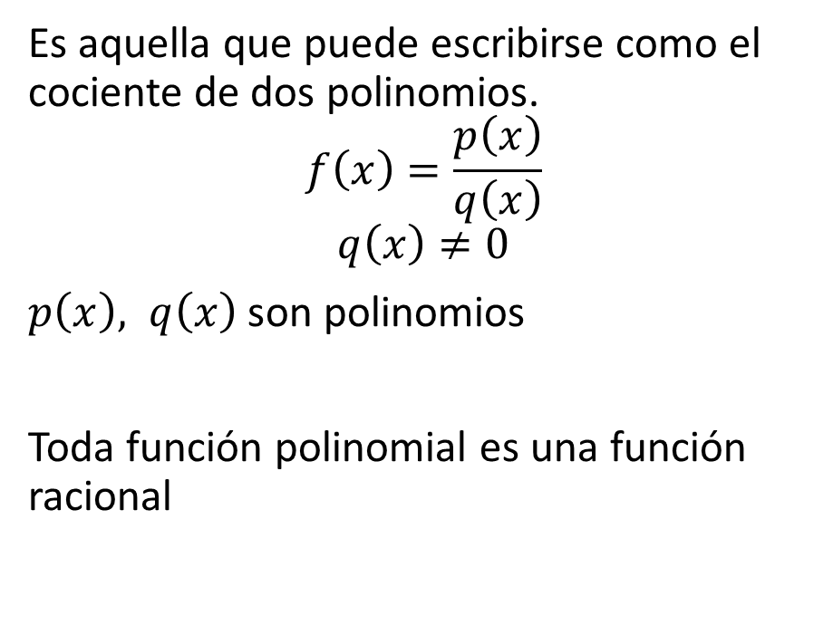
Función Racional
Es aquella que puede escribirse como el cociente de dos polinomios.
$$f\left(x\right)=\frac{p\left(x\right)}{q\left(x\right)}$$
$$q\left(x\right)≠0$$
$p\left(x\right), q\left(x\right)$ son polinomios
Toda función polinomial es una función racional

Slide 19
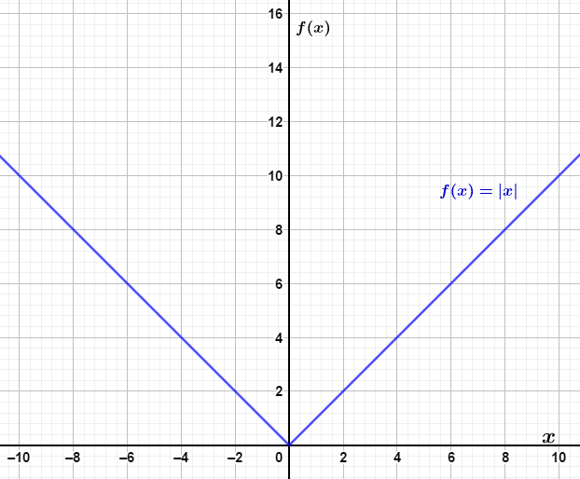
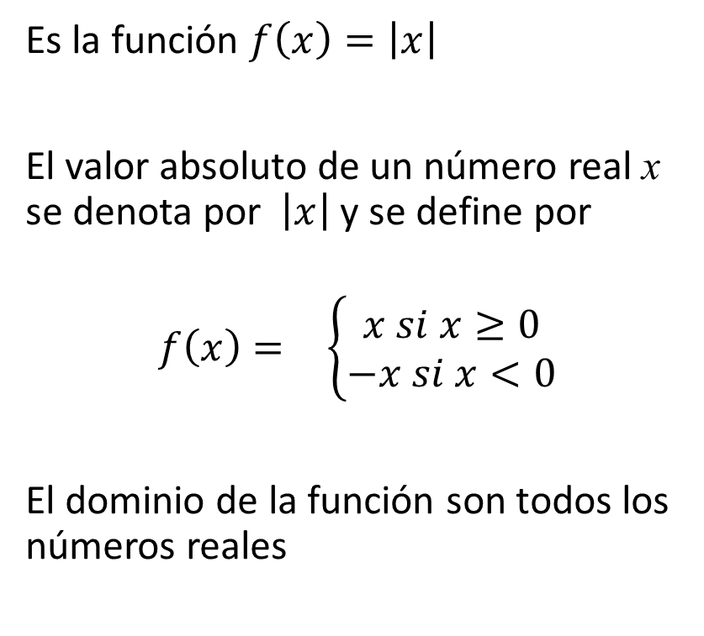
Función Valor Absoluto
Es la función $f\left(x\right)=\left|x\right|$
El valor absoluto de un número real x se denota por $\left|x\right|$ y se define por
$$\begin{matrix}f\left(x\right)= & \left\{\begin{matrix}x si x≥0 \\ −x si x<0\end{matrix}\right.\end{matrix}$$
El dominio de la función son todos los números reales

Slide 20
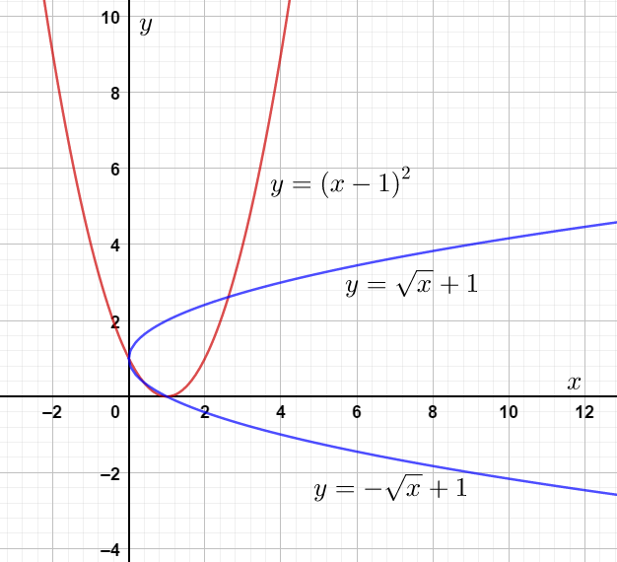
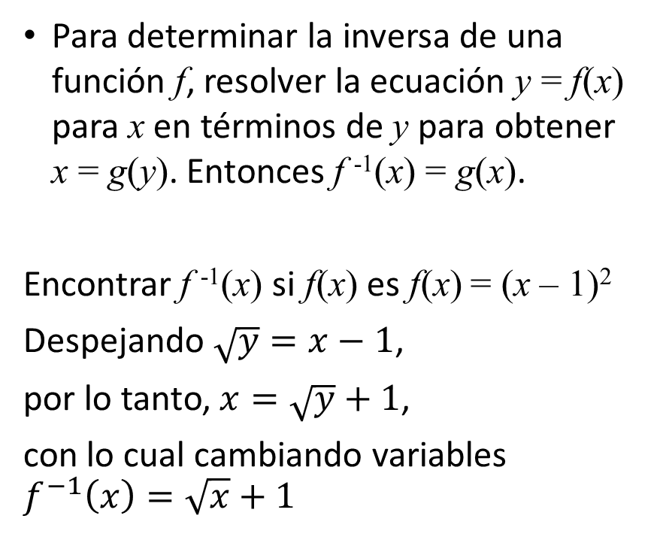
Funciones inversas
Para determinar la inversa de una función f, resolver la ecuación y = f(x) para x en términos de y para obtener x = g(y). Entonces f ⁻¹(x) = g(x).
Encontrar f ⁻¹(x) si f(x) es f(x) = (x – 1)²
Despejando $\sqrt{y}=x−1$,
por lo tanto, $x=\sqrt{y}+1$,
con lo cual cambiando variables $f^{−1}\left(x\right)=\sqrt{x}+1$

Slide 21
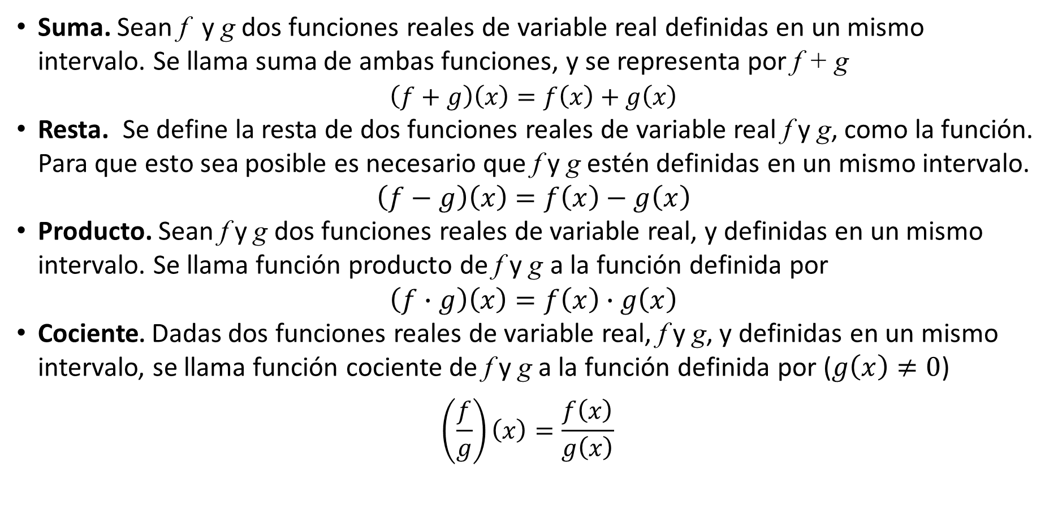
OPERACIONES CON FUNCIONES
Suma. Sean f y g dos funciones reales de variable real definidas en un mismo intervalo. Se llama suma de ambas funciones, y se representa por f + g
$\left(f+g\right)\left(x\right)=f\left(x\right)+g\left(x\right)$
Resta. Se define la resta de dos funciones reales de variable real f y g, como la función. Para que esto sea posible es necesario que f y g estén definidas en un mismo intervalo.
$\left(f−g\right)\left(x\right)=f\left(x\right)−g\left(x\right)$
Producto. Sean f y g dos funciones reales de variable real, y definidas en un mismo intervalo. Se llama función producto de f y g a la función definida por
$\left(f∙g\right)\left(x\right)=f\left(x\right)∙g\left(x\right)$
Cociente. Dadas dos funciones reales de variable real, f y g, y definidas en un mismo intervalo, se llama función cociente de f y g a la función definida por ($g\left(x\right)≠0$)
$$\left(\frac{f}{g}\right)\left(x\right)=\frac{f\left(x\right)}{g\left(x\right)}$$

Slide 22
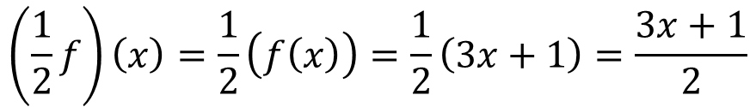
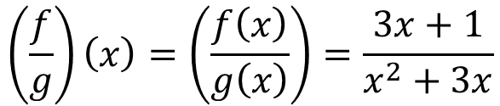
Ejemplo de Combinación de funciones
Si f(x) = 3x – 1 y g(x) = x² + 3x, encontrar (f + g)(x), (f – g)(x), (fg)(x), (f/g)(x) y (¹/₂ f)(x)
$$\left(f+g\right)\left(x\right)=f\left(x\right)+g\left(x\right)=\left(3x+1\right)+\left(x^{2}+3x\right)=x^{2}+6x−1$$
$$\left(f−g\right)\left(x\right)=f\left(x\right)−g\left(x\right)=\left(3x+1\right)−\left(x^{2}+3x\right)=−1−x^{2}$$
$$\left(fg\right)\left(x\right)=f\left(x\right)g\left(x\right)=\left(3x+1\right)\left(x^{2}+3x\right)=3x^{3}+8x^{2}−3x$$
$$\left(\frac{f}{g}\right)\left(x\right)=\left(\frac{f\left(x\right)}{g\left(x\right)}\right)=\frac{3x+1}{x^{2}+3x}$$
$$\left(\frac{1}{2}f\right)\left(x\right)=\frac{1}{2}\left(f\left(x\right)\right)=\frac{1}{2}\left(3x+1\right)=\frac{3x+1}{2}$$

Slide 23
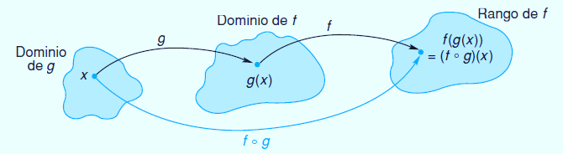
Composición de funciones
Si f y g son funciones, la composición f ° g (f círculo g) es la función definida mediante
(f ° g) (x) = f(g(x))
El dominio de f °g consiste de todos los números y del dominio de g, tales que g(x) esté en el dominio de f .

Slide 24


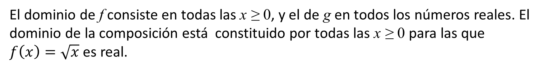
Ejemplos de composición
Sean y
$$f\left(x\right)=\sqrt{x}$$
$$g\left(x\right)=x+1$$
$$\left(f∘g\right)\left(x\right)=f\left(g\left(x\right)\right)=f\left(x+1\right)=\sqrt{x+1}$$
El dominio de g consiste en todos los números reales x, y el de f en todos los números reales no negativos. El dominio de la composición esté constituido por todas las x para las que g(x) = x + 1 sea no negativa. El dominio es el intervalo [-1,∞)
$$\left(g∘f\right)\left(x\right)=g\left(f\left(x\right)\right)=g\left(\sqrt{x}\right)=\sqrt{x}+1$$
El dominio de f consiste en todas las x ≥ 0, y el de g en todos los números reales. El dominio de la composición está constituido por todas las x ≥ 0 para las que
$f\left(x\right)=\sqrt{x}$ es real.

Slide 25
Simetría
Una gráfica es simétrica con respecto al eje y si sólo si pertenece a la gráfica cuando está en ella.
Pruebas para la simetría
Simetría con respecto al eje x | Reemplace y por – y en la ecuación dada. Es simétrica si se obtiene una ecuación equivalente.
Simetría con respecto al eje y | Reemplace x por – x en la ecuación dada. Es simétrica si se obtiene una ecuación equivalente.
Simetría con respecto al origen | Reemplace x por – x y y por – y en la ecuación dada. Es simétrica si se obtiene una ecuación equivalente

Slide 26
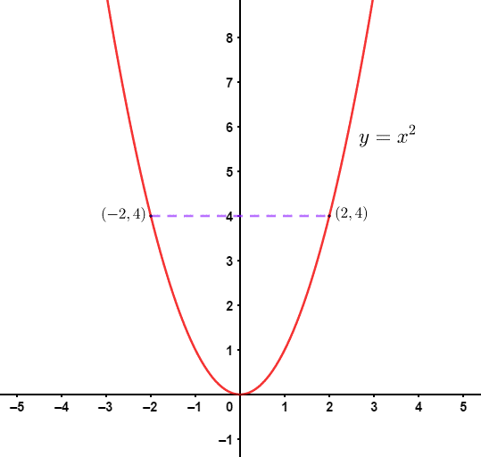
Simetría con respecto al eje y
Una gráfica es simétrica con respecto al eje y si sólo si (-x, y) pertenece a la gráfica cuando (x, y) está en ella.

Slide 27
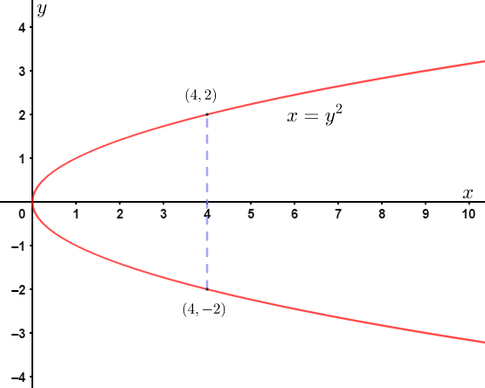
Simetría con respecto al eje x
Una gráfica es simétrica con respecto al eje x si y sólo si
(x, -y) pertenece a la gráfica cuando (x, y) pertenece a ella.

Slide 28
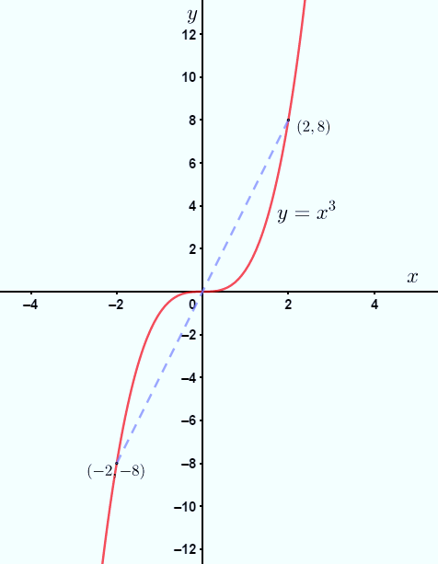
Simétrica con respecto al origen
Una gráfica es simétrica con respecto al origen si y sólo si
(-x, -y) pertenece a la gráfica cuando (x, y) pertenece a ella.

Slide 29
Traslaciones
Transformaciones, c > 0
Ecuación | Cómo transformar la gráfica de y = f(x) Ecuación para obtener la gráfica de la ecuación
y = f(x) + c | Desplazar c unidades hacia arriba
y = f(x) – c | Desplazar c unidades hacia abajo
y = f(x - c) | Desplazar c unidades hacia la derecha
y = f(x + c) | Desplazar c unidades hacia la izquierda
y = -f(x) | Reflejar con respecto al eje x
y = f(-x) | Reflejar con respecto al eje y
y = cf(x), c > 1 | Alargar verticalmente alejándose del eje x por un factor de c
y = cf(x), c < 1 | Contraer verticalmente hacia el eje x por un factor de c

Slide 30
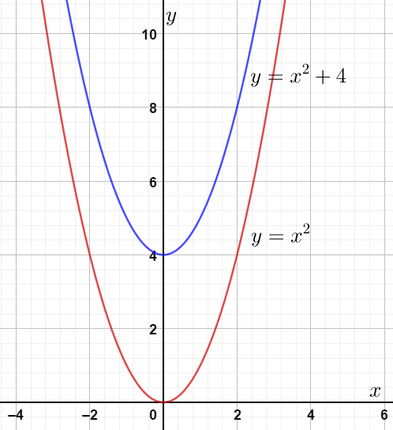
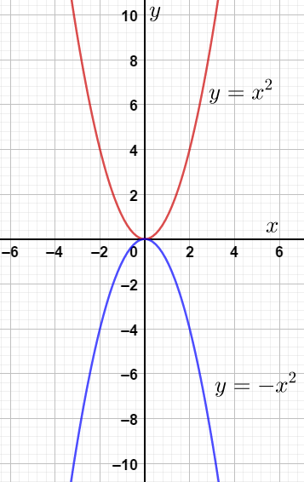
Traslado vertical
Reflejo con respecto al eje x

Slide 31
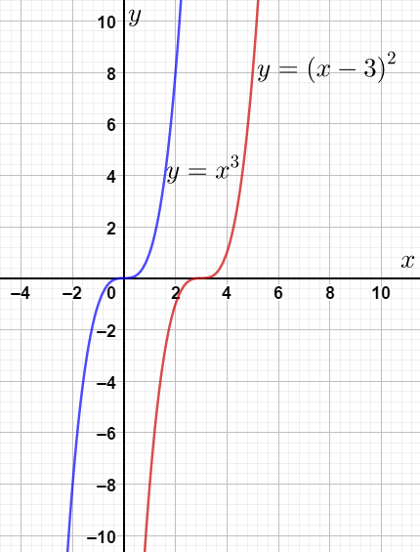
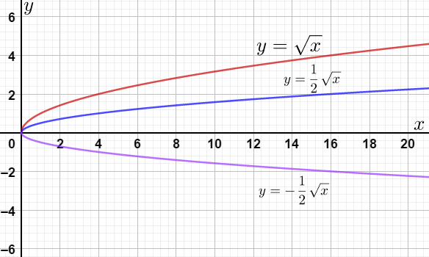
Traslado horizontal
Contracción

Slide 32
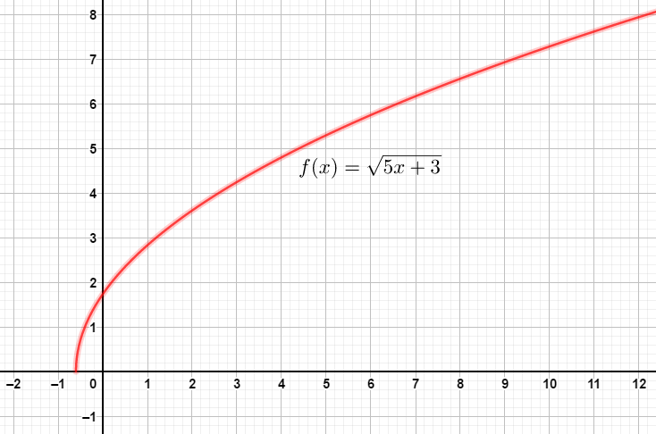
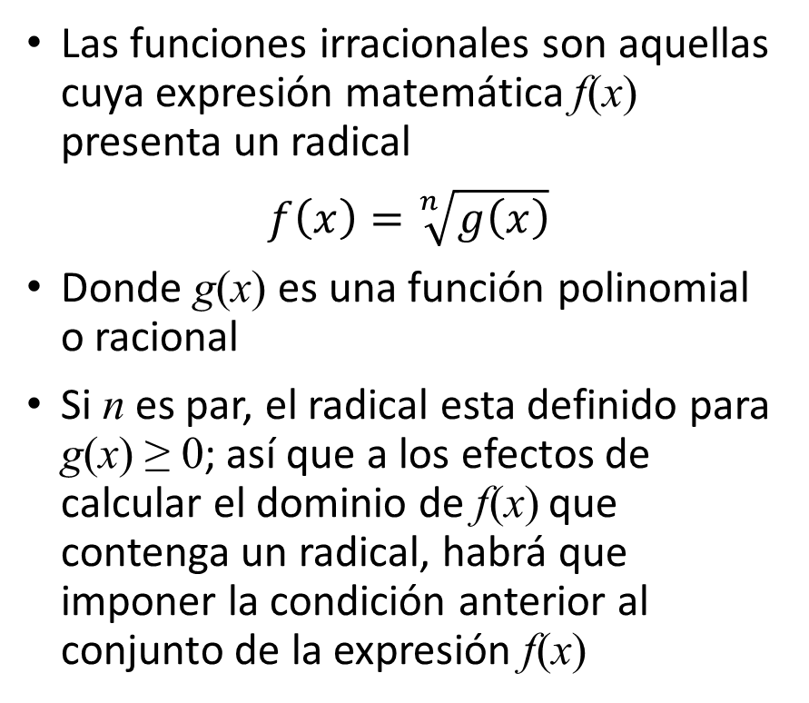
Función irracional
Las funciones irracionales son aquellas cuya expresión matemática f(x) presenta un radical
$f\left(x\right)=\sqrt[n]{g\left(x\right)}$
Donde g(x) es una función polinomial o racional
Si n es par, el radical esta definido para g(x) ≥ 0; así que a los efectos de calcular el dominio de f(x) que contenga un radical, habrá que imponer la condición anterior al conjunto de la expresión f(x)

Slide 33
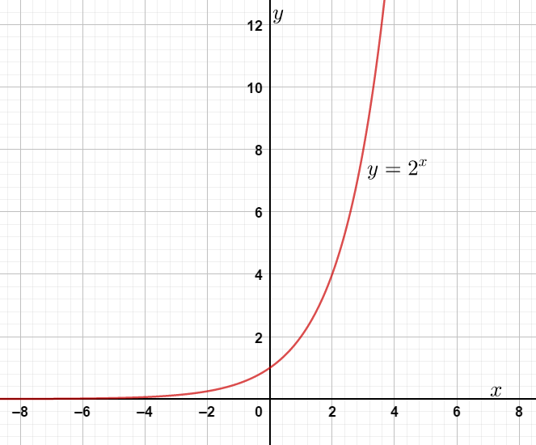

Función exponencial
Las funciones exponenciales esta definida por:
donde b > 0, b ≠ 1, y el exponente x es cualquier número real, se llama función exponencial con base b.
Cuando se trabaja con funciones exponenciales puede ser necesario aplicar las reglas de los exponentes
$$f\left(x\right)=b^{x}$$

Slide 34
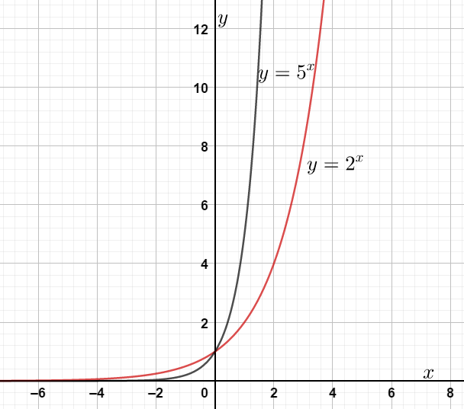
El dominio de la función exponencial está formado por el conjunto de los números reales.
Su rango esta representado por el conjunto de los números positivos.
Con base en esto observamos las propiedades:
  La función existe para cualquier valor de x.
  En todos los casos la función pasa por un punto fijo (0,1).
  Los valores de la función son siempre positivos para cualquier valor de x.

Slide 35
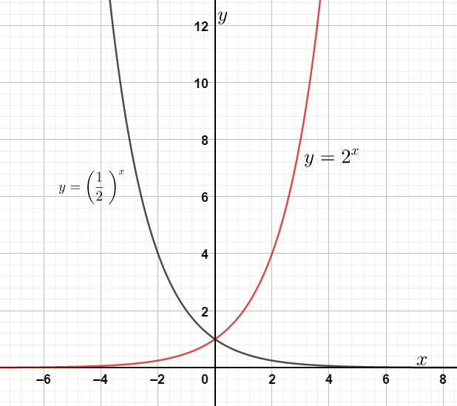
  iv. La función siempre es creciente o decreciente (para cualquier valor de x) dependiendo de los valores de la base “a”. La función es creciente si a > 1, y es decreciente si 0 < a < 1
  v. El eje x es una asíntota (hacia la izquierda si a > 1 y hacia la derecha si a < 1

Slide 36
Propiedades de la función exponencial f(x) = b^{x}
El dominio de una función exponencial es el conjunto de todos los números reales. El rango es el conjunto de todos los números positivos.
La gráfica de f(x) = b^{x} tiene intersección con el eje y (0,1). No existe intersección con el eje x.
Si b > 0, la gráfica asciende de izquierda a derecha. Si b < 0, la gráfica desciende de izquierda a derecha.
Si b > 1, la gráfica se aproxima al eje x conforme x toma valores negativos cada vez más grandes en valor absoluto.
Si 0 < b < 1, la gráfica se aproxima al eje x conforme x toma valores positivos cada vez más grandes.

Slide 37


Reglas de los exponentes
1. $a^{m}a^{n}=a^{m+n}$
2. ${\left(a^{m}\right)}^{n}=a^{mn}$
3. ${\left(\frac{a}{b}\right)}^{n}=\frac{a^{n}}{b^{n}}$
4. $\frac{a^{m}}{a^{n}}=a^{m−n}$
5. ${\left(ab\right)}^{n}=a^{n}b^{n}$
6. $a^{1}=a$
7. $a^{0}=1$
8. $a^{−n}=\frac{1}{a^{n}}$

Slide 38
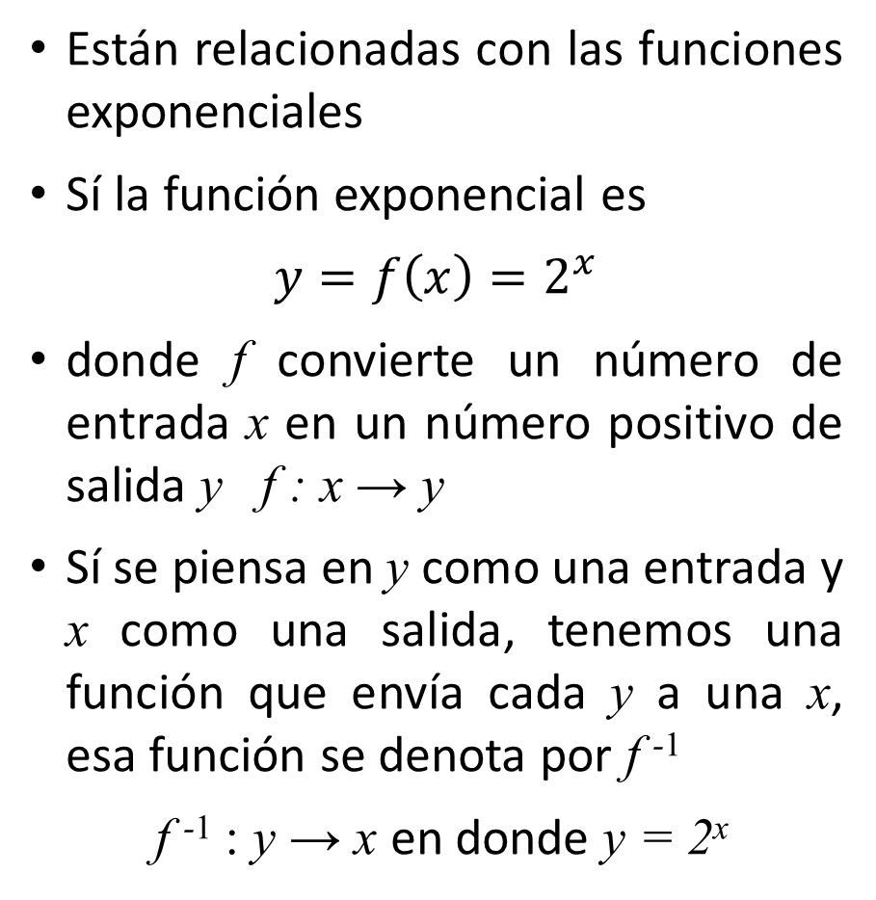
Funciones Logarítmicas
Están relacionadas con las funciones exponenciales
Sí la función exponencial es
$y=f\left(x\right)=2^{x}$
donde f convierte un número de entrada x en un número positivo de salida y f : x → y
Sí se piensa en y como una entrada y x como una salida, tenemos una función que envía cada y a una x, esa función se denota por f ⁻¹
f ⁻¹ : y → x en donde y = 2^{x}

Slide 39
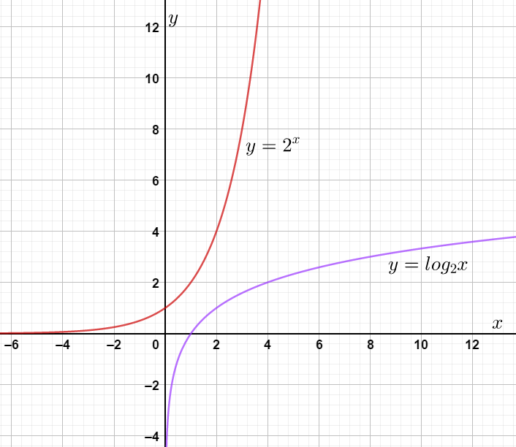
Así, f ^{–1}(y) = x. El dominio de f ^{–1} es el rango de f (todos los números reales positivos), y el rango de f ^{–1} es el dominio de f (todos los números reales).
Las funciones f y f ^{–1} están relacionadas.
Generalizando
La función logarítmica de base b, donde b > 0 y b ≠ 1, se denota por log_{b} y se define como
y = log_{b} x si y sólo si b^{y} = x.
El dominio de log_{b} es el conjunto de todos los números reales positivos y el rango es el conjunto de todos los números reales.

Slide 40
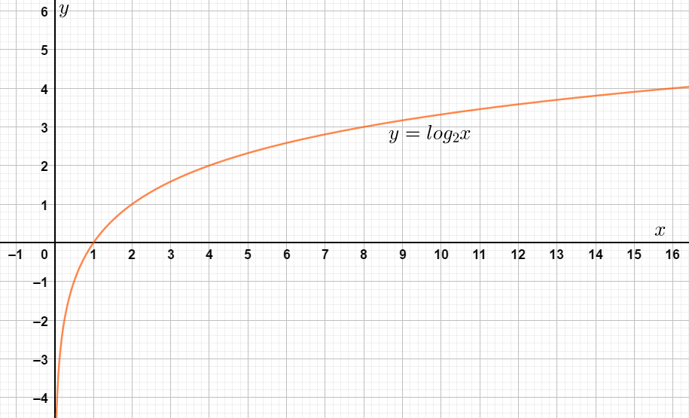
Propiedades de la función logaritmo para b >1
Su dominio son todos los números reales positivos.
Su rango son todos los números reales
Son continuas y crecientes en todo su dominio.
Su gráfica siempre pasa por el punto (1,0) y (b,1).
El eje y es una asíntota vertical
La función es negativa para valores de x menores que 1
La función es positiva para valores de x mayores que 1

Slide 41
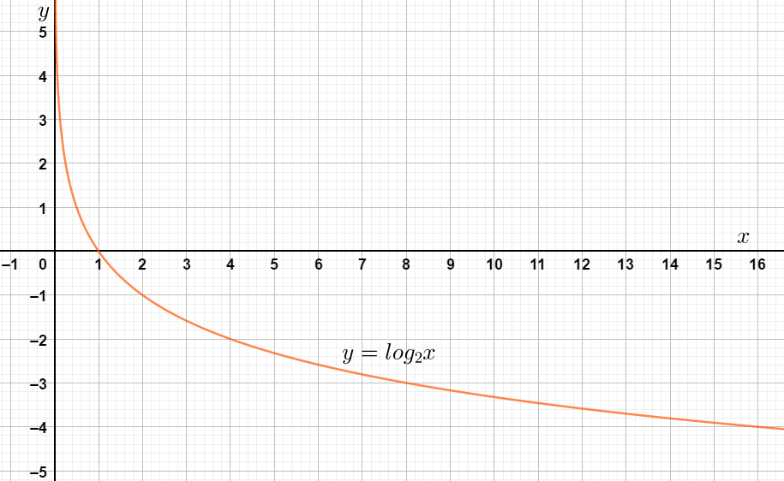
Propiedades de la función logaritmo para 0 < b < 1
Su dominio son todos los números reales positivos.
Su rango son todos los números reales
Son continuas y decrecientes en todo su dominio.
Su gráfica siempre pasa por el punto (1,0) y (b,1).
El eje y es una asíntota vertical
La función es negativa para valores de x mayores que 1
La función es positiva para valores de x menores que 1

Slide 42
Conversión de forma exponencial a forma logarítmica
 |  | Forma exponencial |  |  | Forma logarítmica
Como |  | 5² = 25 |  | se concluye que | Log₅25 = 2
Como |  | 3⁴ = 81 |  | se concluye que | Log₃81 = 4
Como |  | 10⁰ = 1 |  | se concluye que | Log₁₀1 = 0
Conversión de forma logarítmica a forma exponencial
Forma logarítmica |  |  |  | Forma exponencial
Log₁₀1000 = 3 |  | significa |  | 10³ = 1000
Log₆₄8 = ½ |  | Significa |  | 64^{1/2} = 8
Log₂1/16 = - 4 |  | significa |  | 2 ⁻ ⁴ = 1/16

Slide 43
Bibliografía
Aira, Lardner e Ibarra (2009 ). Matemáticas aplicadas a la administración y a la economía. 5ª ed. Pearson. México
Budnick F. (2017). Matemáticas aplicadas para administración, economía y ciencias sociales. 4ª ed. McGraw Hill. México
Haeussler,E.; Paul, R y Wood, R. (2015 ). Matemáticas para la administración y economía. 12ª ed. Pearson, Prentice Hall. México
Swokowski y Cole. (2009). Algebra y trigometría con geometría analítica. 12 a ed. Iberoamericana.
Grossman S.I. (1993) Algebra lineal. Iberoamericana.
Madden (1990) Concavidad y optimización en microeconomía. Alianza editorial.
Soo Tang, Tan (2005) Matemáticas para administración y economía. Thomson. Tercera
edición.
Calter, Paul (1995) Technical Mathematics with Calculus. 3a ed. Prentice Hall.
Spiegel, Murray R. (1991) Teoría y problemas de Algebra Superior. Mc Graw Hill.

